Slide 1
4.5 特異値と特異ベクトル

Slide 2
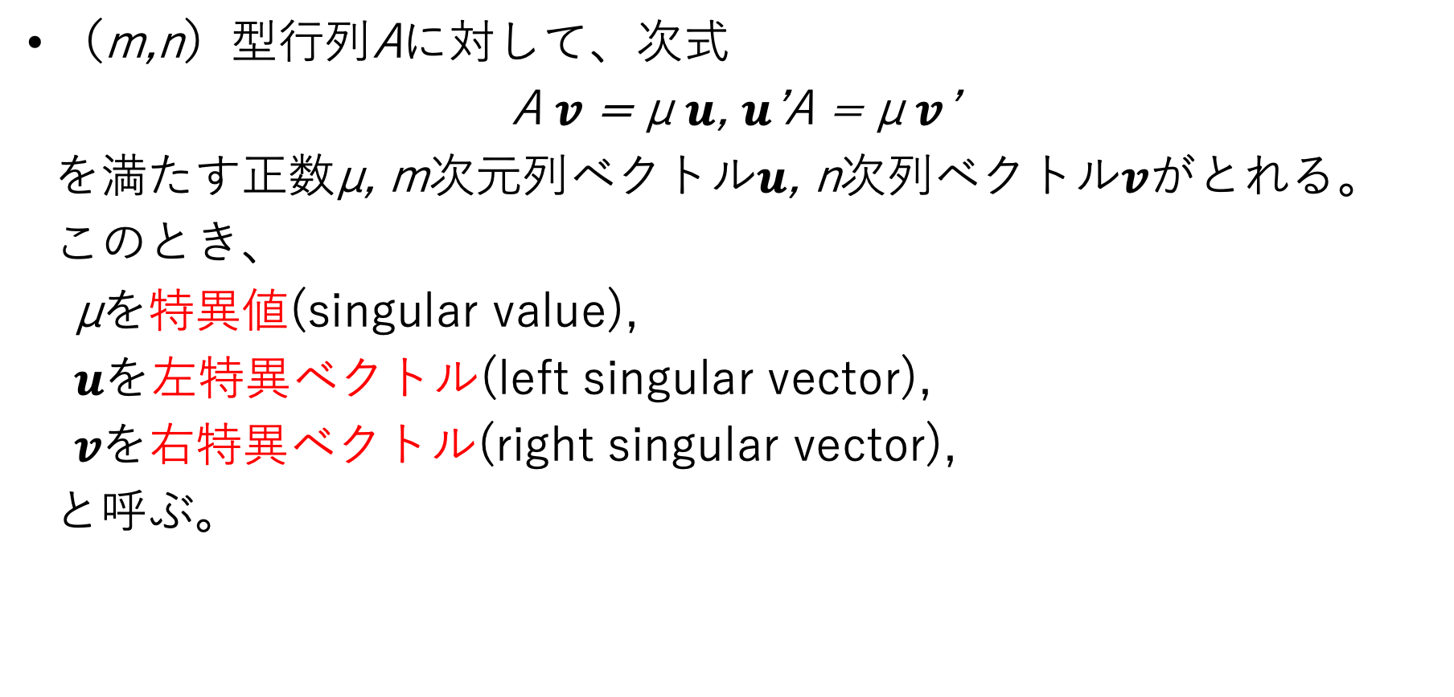
4.5 特異値と特異ベクトル
（m,n）型行列Aに対して、次式
A $v$ = µ $u$, $u$’A = µ $v$’
を満たす正数µ, m次元列ベクトル$u$, n次列ベクトル$v$がとれる。
このとき、
µを特異値(singular value),
$u$を左特異ベクトル(left singular vector),
$v$を右特異ベクトル(right singular vector),
と呼ぶ。

Slide 3
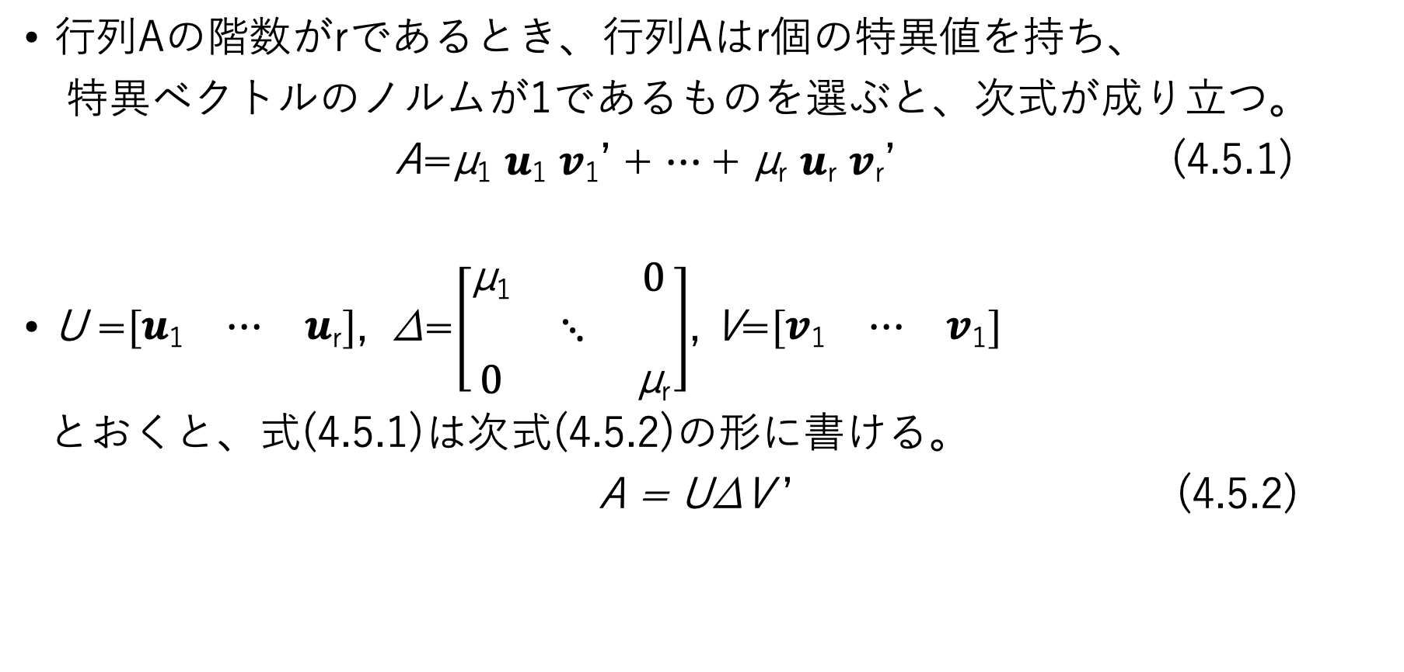
4.5 特異値と特異ベクトル
行列Aの階数がrであるとき、行列Aはr個の特異値を持ち、
特異ベクトルのノルムが1であるものを選ぶと、次式が成り立つ。
A=µ₁ $u$₁ $v$₁’ + $⋯$+ µ_{r} $u$_{r} $v$_{r}’ (4.5.1)
U =$\left[\begin{matrix}u\text{1} & ⋯ & u\text{r}\end{matrix}\right]$, ∆=$\left[\begin{matrix}\text{µ}\text{1} & & 0 \\ & ⋱ & \\ 0 & & \text{µ}\text{r}\end{matrix}\right]$, V=$\left[\begin{matrix}v\text{1} & ⋯ & v\text{1}\end{matrix}\right]$
とおくと、式(4.5.1)は次式(4.5.2)の形に書ける。
A = U∆V ’ (4.5.2)

Slide 4
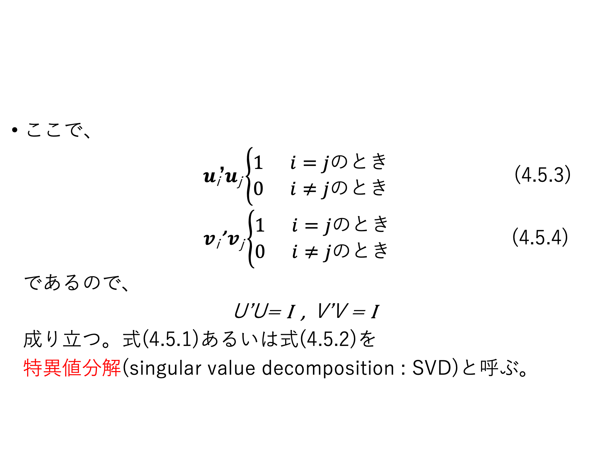
4.5 特異値と特異ベクトル
ここで、
$u$_{i}’$u$_{j} $\left\{\begin{aligned}1 i=jのとき \\ 0 i≠jのとき\end{aligned}\right.$ (4.5.3)
$v$_{i}’$v$_{j} $\left\{\begin{aligned}1 i=jのとき \\ 0 i≠jのとき\end{aligned}\right. \text{(4.5.}\text{4}\text{)}$
であるので、
U’U= I , V’V = I
成り立つ。式(4.5.1)あるいは式(4.5.2)を
特異値分解(singular value decomposition : SVD)と呼ぶ。
Notes:
I : 単位行列

Slide 5
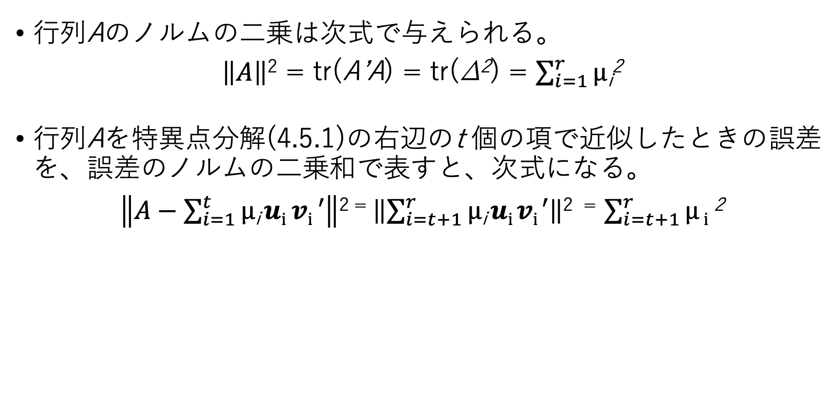
4.5 特異値と特異ベクトル
行列Aのノルムの二乗は次式で与えられる。
$\left\|A\right\|$² = tr(A’A) = tr(∆²) = $\sum_{i=1}^{r}{µ}$_{i}²
行列Aを特異点分解(4.5.1)の右辺のt 個の項で近似したときの誤差を、誤差のノルムの二乗和で表すと、次式になる。
$\left\|A−\sum_{i=1}^{t}{µ\text{i} ui vi ′}\right\|$² ⁼ $\left\|\sum_{i=t+1}^{r}{µ\text{i} ui vi ′}\right\|$² ⁼ $\sum_{i=t+1}^{r}{µ}i$²

Slide 6
4.5 特異値と特異ベクトル
いま、
B=V∆⁻¹U’ (4.5.5)
とおくと、次式(4.5.6)が成り立つ。
ABA = A (4.5.6)
[(4.5.6)の証明]
ABA = (U∆V ’)(V∆⁻¹U’)(U∆V ’) [A = U∆V ’ , B=V∆⁻¹U’ ]
= U∆ I ∆⁻¹ I ∆V ’ [U’U= I , V’V = I ]
=U∆∆⁻¹∆V ’ [IA = A ]
=U∆ I V ’ [AA⁻¹ = I ]
=U∆V ’ = A

Slide 7
4.5 特異値と特異ベクトル
行列A に対して式(4.5.6)を満たす行列B を、A の一般逆行列
(generalized inverse, あるいは g inverse)と呼び、A⁻と表す。式
(4.5.5)で与えられる行列B は、A の一般逆行列である。すなわち、
A⁻ = V∆⁻¹U’
である。

Slide 8
4.5 特異値と特異ベクトル
式(4.5.5)で与えられる行列B は、さらに次の３つの条件を満たす。
BAB = B (4.5.7)
(AB)’ = AB (4.5.8)
(BA)’ = BA (4.5.9)
4つの条件式(4.5.6)~(4.5.9)を満たす行列B を、ムーア・ペンローズ逆行列(Moore-Penrose inverse)と呼び、A⁺で表す。すなわち、
A⁺ = V∆⁻¹U’ (4.5.10)
である。
逆行列が存在する場合、逆行列は一般逆行列であり、ムーア・ペンロース逆行列である。

Slide 9
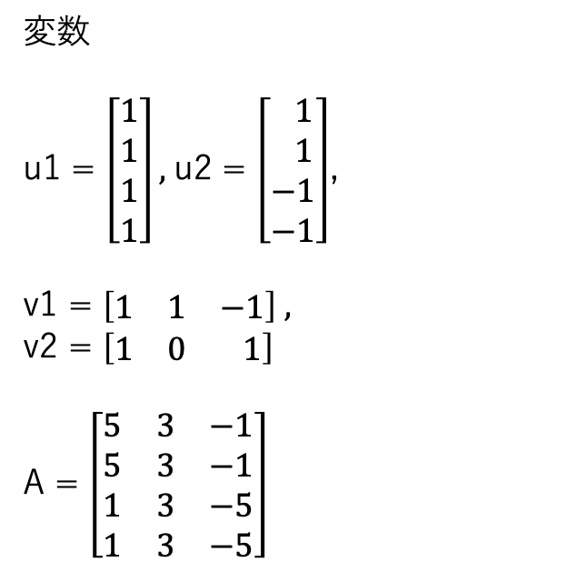
リスト4.5.2 スクリプト-1
import numpy as np
form svd4me import svd_w
u1 = np.array([[1,1,1,1]]).transpose()
u2 = np.array([[1,1,-1,-1]]).transpose()
mu1 = 3.0
mu2 = 2.0
v1 = np.array([[1,1,-1]])
v2 = np.array([[1,0,1]])
A = mu1 * u1 @ v1 + mu2 * u2 @ v2
print(‘A = \n’ , A)
r,urow,s,vrow = svd_w(A)
変数
u1 = $\left[\begin{matrix}1 \\ 1 \\ 1 \\ 1\end{matrix}\right],$u2 = $\left[\begin{matrix} 1 \\ 1 \\ −1 \\ −1\end{matrix}\right]$,
v1 = $\left[\begin{matrix}1 & 1 & −1\end{matrix}\right] ,$
$$\text{v}\text{2}\text{ = }\left[\begin{matrix}1 & 0 & 1\end{matrix}\right]$$
A = $\left[\begin{matrix}5 & 3 & −1 \\ 5 & 3 & −1 \\ 1 & 3 & −5 \\ 1 & 3 & −5\end{matrix}\right]$
Notes:
○ここからリスト4.5.2の説明に入る。リスト4.5.1はリスト4.5.2の途中から説明する。
svd4me:リスト4.5.1のファイル名
svd_wからリスト4.5.1の説明をする

Slide 10
リスト4.5.1 スクリプト-1
import numpy as np
def svd_w(A):
“””
Return r, urow, s, vrow
r: Rank of A
urow: Left singular vectors as row vectors
s: Singular value in descending order
vrow: Right singular vectors as row vectors
“””
Notes:
○元々numpyにはnumpy.linalg.svdという関数があり、これで特異値分解ができる。
しかし、左特異ベクトルが列ベクトルで、特異値には0が含まれており、不便であるので、svdを少し変えたが関数svd_wである。
r: Aの階数
urow: 左特異ベクトル（行ベクトル)
s: 特異値
vrow: 右特異ベクトル（行ベクトル）

Slide 11
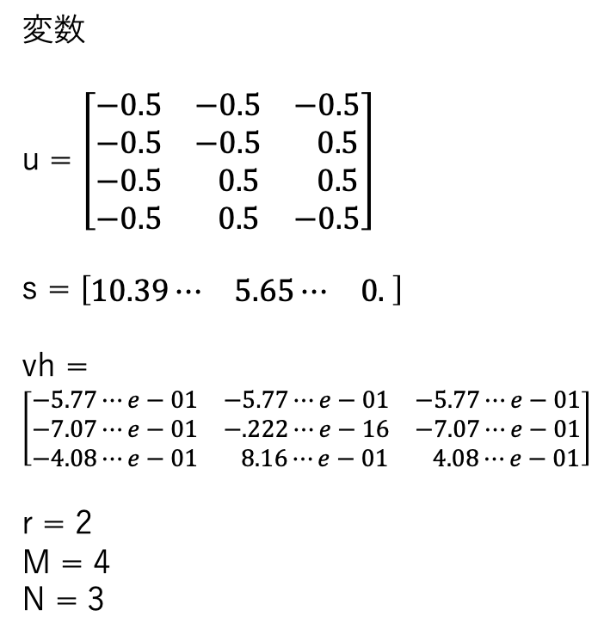
リスト4.5.1 スクリプト-2
def svd_w(A):
u,s,vh = np.linalg.svd(A,full_matrices = False)
r = np.linalg.matrix_rank(np.diag(s))
M,N = A.shape
urow = None
vrow = None
変数
u = $\left[\begin{matrix}−0.5 & −0.5 & −0.5 \\ −0.5 & −0.5 & 0.5 \\ −0.5 & 0.5 & 0.5 \\ −0.5 & 0.5 & −0.5\end{matrix}\right]$
s = $\left[\begin{matrix}10.39⋯ & 5.65⋯ & 0. \end{matrix}\right]$
vh = $\left[\begin{matrix}−5.77⋯e−01 & −5.77⋯e−01 & −5.77⋯e−01 \\ −7.07⋯e−01 & −.222⋯e−16 & −7.07⋯e−01 \\ −4.08⋯e−01 & 8.16⋯e−01 & 4.08⋯e−01\end{matrix}\right]$
r = 2
M = 4
N = 3

Slide 12
リスト4.5.1 スクリプト-3
if np.linalg.matrix_rank(np.diag(s)) == 0:
s = np.array([0])
urow = np.full((1,M),0.0)
vrow = np.full((1,N),0.0)

Slide 13
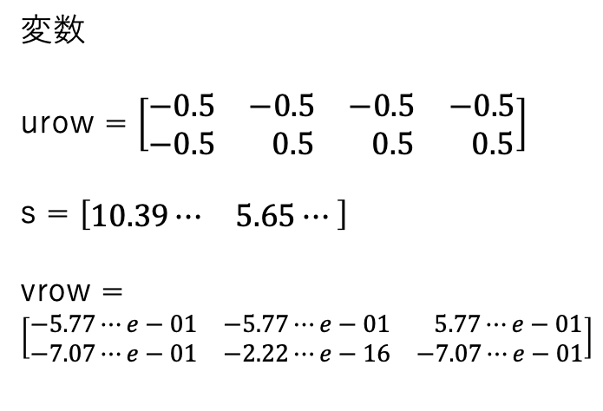
リスト4.5.1 スクリプト-4
else:
u_tp = u.transpose()
urow = []
vrow = []
s_temp = []
for i in range(r):
s_temp.append(s[i])
urow.append(u_tp[i])
vrow.append(vh[i])
s = np.array(s_temp)
urow = np.array(urow)
vrow = np.array(vrow)
return r,urow,s,vrow
変数
urow = $\left[\begin{matrix}−0.5 & −0.5 & −0.5 & −0.5 \\ −0.5 & 0.5 & 0.5 & 0.5\end{matrix}\right]$
s = $\left[\begin{matrix}10.39⋯ & 5.65⋯ \end{matrix}\right]$
vrow = $\left[\begin{matrix}−5.77⋯e−01 & −5.77⋯e−01 & 5.77⋯e−01 \\ −7.07⋯e−01 & −2.22⋯e−16 & −7.07⋯e−01\end{matrix}\right]$

Slide 14
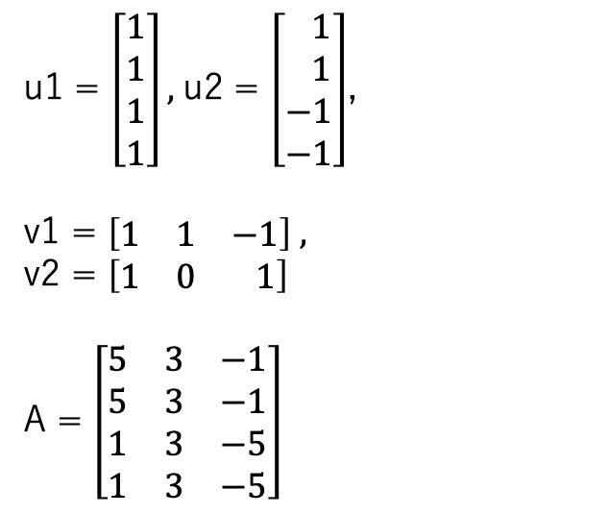
リスト4.5.2 スクリプト-2
print('r = ',r)
print('urow = \n',urow)
print('s = \n',s)
print('vrow = \n',vrow)
u1 = $\left[\begin{matrix}1 \\ 1 \\ 1 \\ 1\end{matrix}\right],$u2 = $\left[\begin{matrix} 1 \\ 1 \\ −1 \\ −1\end{matrix}\right]$,
v1 = $\left[\begin{matrix}1 & 1 & −1\end{matrix}\right] ,$
$$\text{v}\text{2}\text{ = }\left[\begin{matrix}1 & 0 & 1\end{matrix}\right]$$
A = $\left[\begin{matrix}5 & 3 & −1 \\ 5 & 3 & −1 \\ 1 & 3 & −5 \\ 1 & 3 & −5\end{matrix}\right]$

Slide 15

リスト4.5.2 スクリプト-3
m,n = A.shape
ckA = np.full((m,n),0.0)
for i in range(r):
ckA += s[i]
*np.array([urow[i]]).transpose()
@ np.array([vrow[i]])
print('ckA = \n' ,ckA)
ckA = urow.transpose() @ np.diag(s) @ vrow
print('ckA = \n',ckA)
変数
ckA = $\left[\begin{matrix}5 & 3 & −1 \\ 5 & 3 & −1 \\ 1 & 3 & −5 \\ 1 & 3 & −5\end{matrix}\right]$
Notes:
np.diag : 対角要素をとる

Slide 16
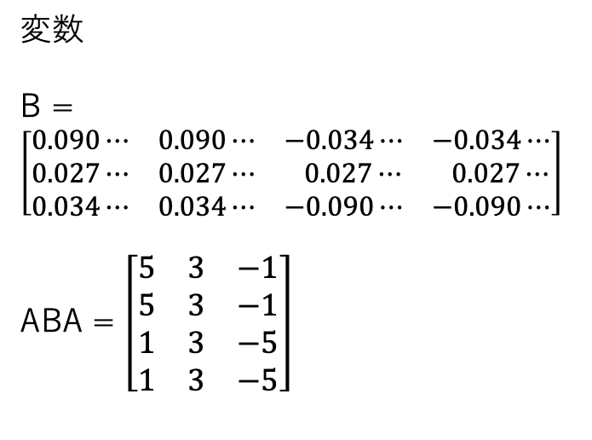
リスト4.5.2 スクリプト-4
B = vrow.transpose() @
np.linalg.inv(np.diag(s)) @ urow
print('B(g inverse of A ) = \n',B)
ABA = A @ B @ A
print('ABA = \n',ABA)
変数
B = $\left[\begin{matrix}0.090⋯ & 0.090⋯ & −0.034⋯ & −0.034⋯ \\ 0.027⋯ & 0.027⋯ & 0.027⋯ & 0.027⋯ \\ 0.034⋯ & 0.034⋯ & −0.090⋯ & −0.090⋯\end{matrix}\right]$
ABA = $\left[\begin{matrix}5 & 3 & −1 \\ 5 & 3 & −1 \\ 1 & 3 & −5 \\ 1 & 3 & −5\end{matrix}\right]$

Slide 17
4.6 行列式

Slide 18
4.6 行列式
行列式とは、正方行列の行ベクトルあるいは列ベクトルによって構成される平行多面体の符号付き体積

Slide 19
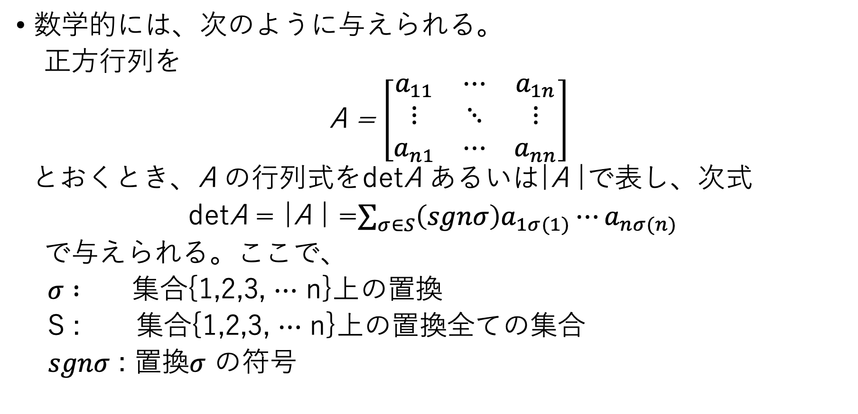
4.6 行列式
数学的には、次のように与えられる。
正方行列を
A = $\left[\begin{matrix}a_{11} & ⋯ & a_{1n} \\ ⋮ & ⋱ & ⋮ \\ a_{n1} & ⋯ & a_{nn}\end{matrix}\right]$
とおくとき、A の行列式をdetA あるいは|A |で表し、次式
detA = |A | =$\sum_{σ∈S}{\left(sgnσ\right)a_{1σ(1)}⋯a_{nσ(n)}}$
で与えられる。ここで、
$σ :$ 集合{1,2,3, $⋯$ n}上の置換
S : 集合{1,2,3, $⋯$ n}上の置換全ての集合
$sgnσ$ : 置換$σ$ の符号
Notes:
$σ$: 小文字シグマ

Slide 20
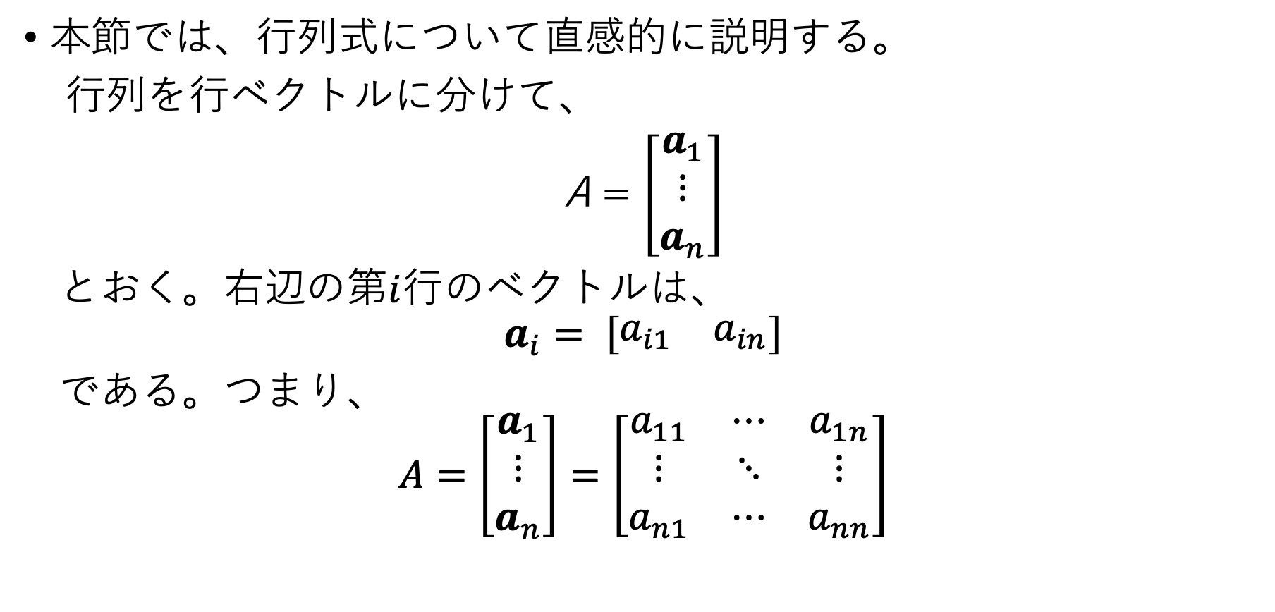
4.6 行列式
本節では、行列式について直感的に説明する。
行列を行ベクトルに分けて、
A = $\left[\begin{matrix}a_{1} \\ ⋮ \\ a_{n}\end{matrix}\right]$
とおく。右辺の第$i$行のベクトルは、
$$a_{i}= \left[\begin{matrix}a_{i1} & a_{in}\end{matrix}\right]$$
である。つまり、
$$A=\left[\begin{matrix}a_{1} \\ ⋮ \\ a_{n}\end{matrix}\right]=\left[\begin{matrix}a_{11} & ⋯ & a_{1n} \\ ⋮ & ⋱ & ⋮ \\ a_{n1} & ⋯ & a_{nn}\end{matrix}\right]$$
Notes:
行列を列ベクトルに分けて考えることもできるが、列ベクトルに分けても同じ説明になるので、行ベクトルに分けた場合について考える。

Slide 21
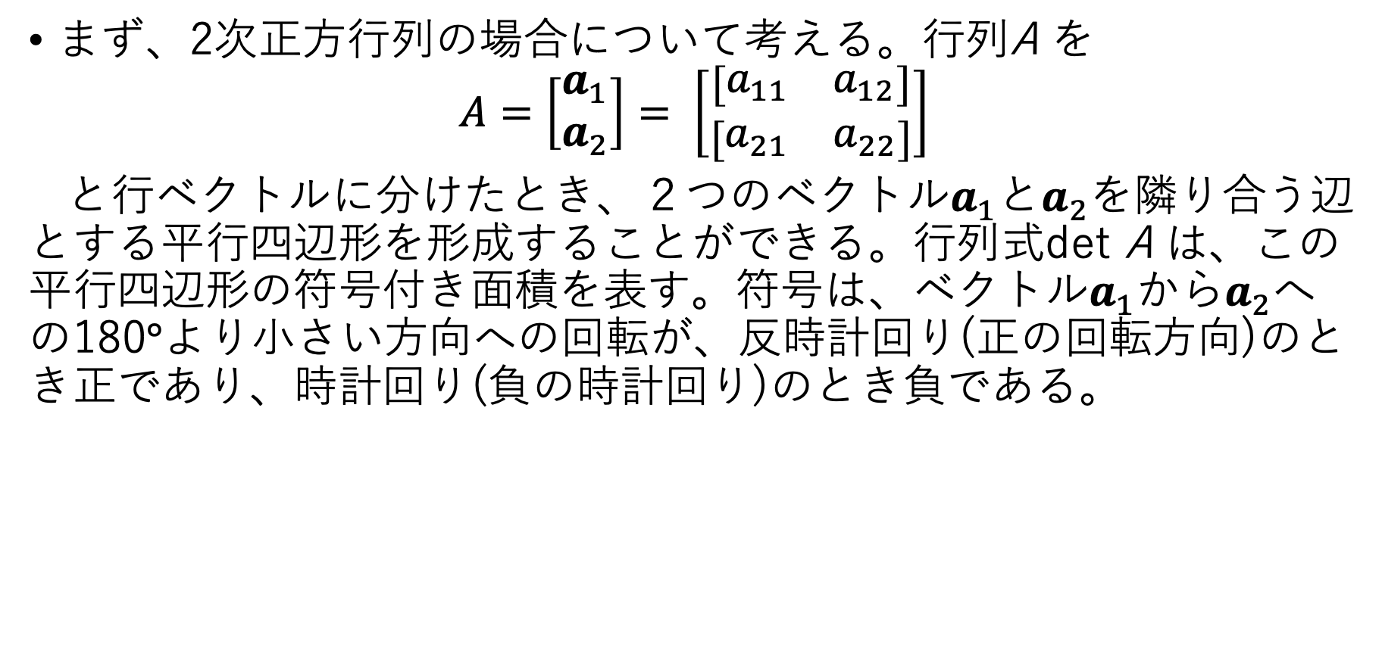


4.6 行列式
まず、2次正方行列の場合について考える。行列A を
$$A=\left[\begin{matrix}a_{1} \\ a_{2}\end{matrix}\right]= \left[\begin{aligned}\left[\begin{matrix}a_{11} & a_{12}\end{matrix}\right] \\ \left[\begin{matrix}a_{21} & a_{22}\end{matrix}\right]\end{aligned}\right]$$
と行ベクトルに分けたとき、２つのベクトル$a_{1}とa_{2}$を隣り合う辺とする平行四辺形を形成することができる。行列式det A は、この平行四辺形の符号付き面積を表す。符号は、ベクトル$a_{1}からa_{2}$への180$°$より小さい方向への回転が、反時計回り(正の回転方向)のとき正であり、時計回り(負の時計回り)のとき負である。
detA
$$a_{1}$$
$$a_{2}$$

Slide 22

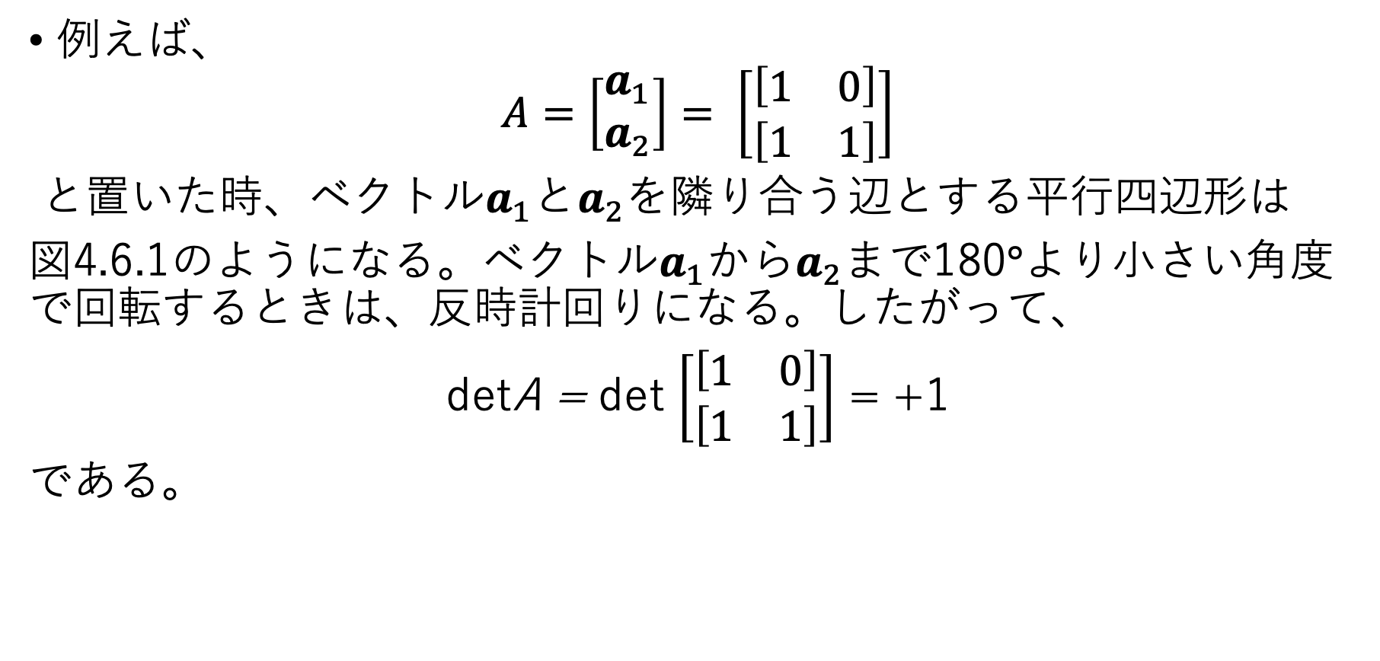

4.6 行列式
例えば、
$$A=\left[\begin{matrix}a_{1} \\ a_{2}\end{matrix}\right]= \left[\begin{aligned}\left[\begin{matrix}1 & 0\end{matrix}\right] \\ \left[\begin{matrix}1 & 1\end{matrix}\right]\end{aligned}\right]$$
と置いた時、ベクトル$a_{1}とa_{2}$を隣り合う辺とする平行四辺形は
図4.6.1のようになる。ベクトル$a_{1}からa_{2}$まで180$°$より小さい角度で回転するときは、反時計回りになる。したがって、
detA = det $\left[\begin{aligned}\left[\begin{matrix}1 & 0\end{matrix}\right] \\ \left[\begin{matrix}1 & 1\end{matrix}\right]\end{aligned}\right]$ = +1
である。
detA = + 1
$$a_{2}$$
$$a_{1}$$
図4.6.1 面積が正の場合

Slide 23
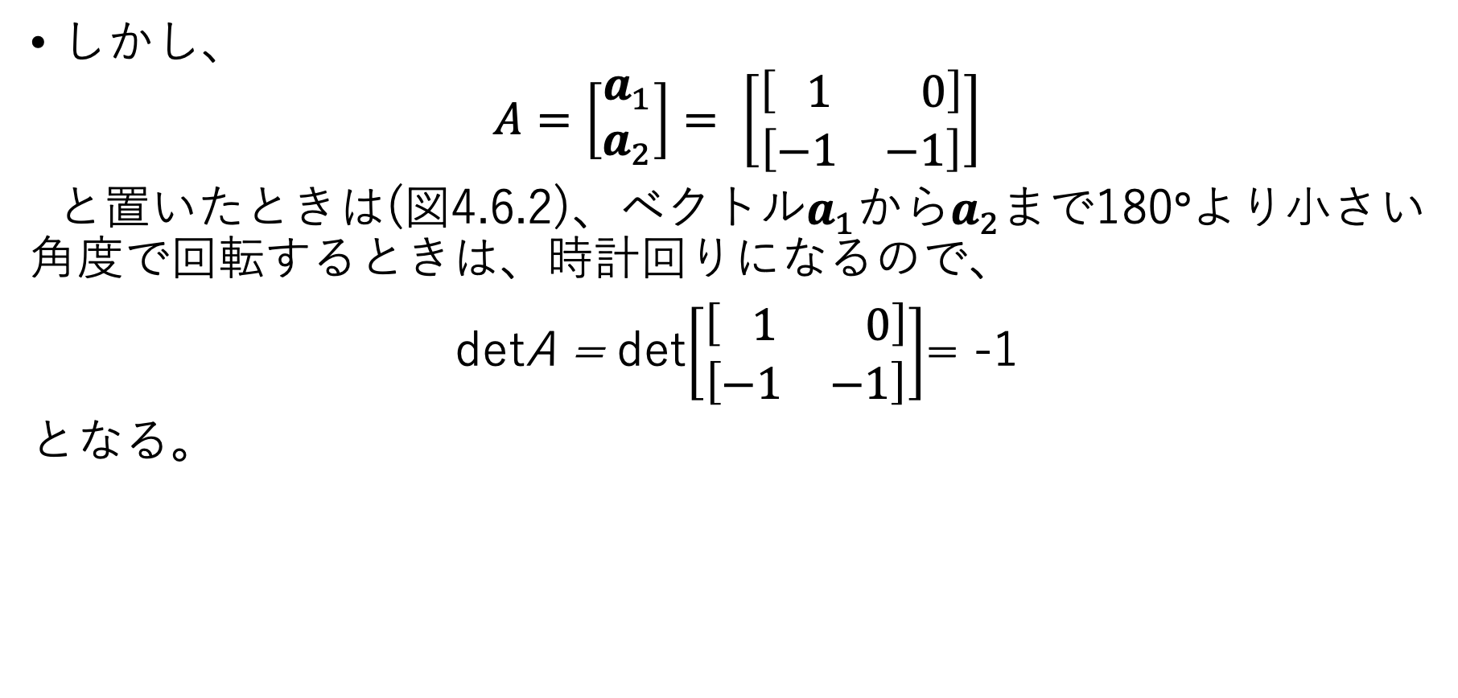


4.6 行列式
しかし、
$$A=\left[\begin{matrix}a_{1} \\ a_{2}\end{matrix}\right]= \left[\begin{aligned}\left[\begin{matrix} 1 & 0\end{matrix}\right] \\ \left[\begin{matrix}−1 & −1\end{matrix}\right]\end{aligned}\right]$$
と置いたときは(図4.6.2)、ベクトル$a_{1}からa_{2}$まで180$°$より小さい角度で回転するときは、時計回りになるので、
detA = det$\left[\begin{aligned}\left[\begin{matrix} 1 & 0\end{matrix}\right] \\ \left[\begin{matrix}−1 & −1\end{matrix}\right]\end{aligned}\right]$= -1
となる。
$$a_{1}$$
detA = - 1
$$a_{2}$$
図4.6.2 面積が負の場合

Slide 24

4.6 行列式
行列式は、関数numpy.linalg.detで求めることができる。上の行列式($A=\left[\begin{matrix}a_{1} \\ a_{2}\end{matrix}\right]= \left[\begin{aligned}\left[\begin{matrix}1 & 0\end{matrix}\right] \\ \left[\begin{matrix}1 & 1\end{matrix}\right]\end{aligned}\right]$ および $A=\left[\begin{matrix}a_{1} \\ a_{2}\end{matrix}\right]= \left[\begin{aligned}\left[\begin{matrix} 1 & 0\end{matrix}\right] \\ \left[\begin{matrix}−1 & −1\end{matrix}\right]\end{aligned}\right]$)の計算を行うスクリプト例をリスト4.6.1に示す。

Slide 25
リスト4.6.1 スクリプト
import numpy as np
A = np.array([[1,0], [1,1]])
print(‘A = \n’ ,A)
print(‘det(A) = ’ , np.linalg.det(A))
A = np.array([[1,0], [-1,-1]])
print(‘A = \n’ ,A)
print(‘det(A) = ’ , np.linalg.det(A))
出力結果
A =
[[1 0]
[ 1 1]]
det(A) = 1.0
A=
[[1 0]
[-1 -1]]
det(A) = -1.0

Slide 26
4.6 行列式
・3次以上の正方行列の場合も同様で、直感的には行ベクトル(列ベ
クトルで考えても同じ結果を得る)で構成されるn次元平方行列の
符号付き体積を表す。
符号は、行ベクトルから構成される基底が右手系である場合、正
の符号を付け、左手系の場合、負の符号をつける。
行列式は、多変量の変換のときの符号付き拡大(縮小)率や、多変
量分布における文山共分散行列の大きさ(体積)を表すのに用いら
れる。

